Slide 1

GRADO CERRADO
P R E S E N T A C I Ó N F I N A L C A P S T O N E

Slide 2

NUESTRO EQUIPO
SA
AG
CF
SAMIRA AWAD
ASTRID GONZÁLEZ
CONSTANZA FLORES
Development Manager
Lidera la arquitectura y desarrollo backend, integra la IA y asegura la calidad técnica del código.
Product Owner + Developer
Define y prioriza el backlog, válida entregas y asegura que el producto cumpla la visión del proyecto.
Scrum Master + Developer
Facilita las ceremonias Scrum, elimina impedimentos y vela por la aplicación correcta de la metodología.

Slide 3
DESCRIPCIÓN
+4.000
≈ 1 de cada 3
43% aprueba
Nuevos abogados se titulan cada año en Chile.
PROBLEMAS IDENTIFICADOS
Falta de constancia en el estudio
Dificultad para identificar puntos débiles específicos
Bancos de preguntas estáticos sin seguimiento personalizado
Tiempos de estudio
PROPUESTA DE SOLUCIÓN
App móvil que ofrece un seguimiento personalizado actuando como un tutor digital, genera preguntas, permite responder por alternativas o voz y te entrega la corrección y resultados.
Reprueban el examen de grado.
En algunas facultades solo el
Fuentes:
La Tercera (2008); El Mercurio Legal (2018);
RPUD U. de Chile (2021); Diario El Día (2025).

Slide 5

OBJETIVO GENERAL
Contribuir a mejorar la preparación de los estudiantes de Derecho en Chile para el examen de grado, abordando la falta de herramientas personalizadas que faciliten la práctica constante, la detección de debilidades y el seguimiento del progreso.

Slide 6
OBJETIVOS ESPECIFICOS
01
02
03
04
Optimizar el tiempo de estudio.
Mejorar la comprensión de los temas difíciles.
Enfocar al estudiante en lo que realmente necesita.
Detectar errores y reforzar lo que no domina.
Potenciar el aprendizaje mediante práctica inteligente.
Construir hábitos de estudio constantes
Practicar con ejercicios adaptados a su selección.
Mantener seguimiento para construir el hábito.

Slide 7
ALCANCE DEL PROYECTO
La solución consiste en una aplicación móvil que ayuda a los estudiantes de Derecho a practicar y reforzar sus conocimientos mediante preguntas generadas con IA.
La app evalúa al estudiante, detecta sus errores, explica por qué falló y le muestra su progreso en cada área.
Desarrollo de una app móvil (Android).
Cobertura inicial de las materias Derecho Civil y Derecho Procesal.
Generación de preguntas basadas en los contenidos de cada materia.
Prácticas personalizadas: preguntas se seleccionan según el desempeño del estudiante o sus preferencias.
Corrección con feedback argumentado, indicando si la respuesta fue correcta o no y por qué.
Panel visual de progreso que muestra fortalezas, debilidades y evolución del estudiante en cada tema.

Slide 8
LIMITACIONES DEL PROYECTO
Dependencia de conexión a internet: el uso de la app requiere conexión constante, lo que limita el funcionamiento offline.
La corrección automática básica y la personalización de aprendizaje no sustituye a un profesor o tutor.
Actualmente el sistema abarca sólo 2 áreas principales del examen de grado.
Dependencia de APIs externas: el funcionamiento depende de la disponibilidad y estabilidad de servicios como OpenAI, Azure Speech Service y Azure Database for PostgreSQL.

Slide 9




METODOLOGIA SCRUM
Framework Ágil
Metodología iterativa e incremental.
6 sprints de 2 semanas cada uno.
Entregas incrementales de valor al final de cada sprint.
Distribución por Sprints
Sprint 1: Funcionalidades base → visualizar preguntas, responder por texto, ver materias.
Sprint 2: Feedback y progreso → retroalimentación, ver si es correcta, tablero de progreso, explicación de corrección.
Sprint 3: Funcionalidades avanzadas → responder por voz, detectar debilidades, recomendaciones, escuchar corrección.
Sprint 4: Personalización y cierre → recordatorios, notificaciones, login, puntaje final, selección de materias, perfil.
Sprint 5: Personalización y cierre →login, puntaje final, selección de materias.
Sprint 6: Revisiones → Recibir notificaciones para estudiar, Configurar mi perfil.
Herramientas
Ceremonias
Sprint Planning, Daily, Review y Retrospective.
GitHub
Jira
Canva
Figma

Slide 10
RELEASE
Release 1: Base Practica (octubre)
Preguntas y Respuestas
Corrección y Feedback
Ver progreso
Recordatorios
Perfil
Visualizar preguntas
Ver si mi respuesta está correcta
Ver mis debilidades
Guardar preferencias
Responder preguntas por texto
Leer explicación
Dashboard de progreso
Escuchar preguntas
Ver mi puntaje final
Ver el historial de sesiones y tests
Responder preguntas por voz

Slide 11
RELEASE
Release 2: Personalización (Noviembre)
Preguntas y Respuestas
Corrección y Feedback
Ver progreso
Recordatorios
Perfil
Escuchar la corrección de mi respuesta
Recibir recomendaciones de estudio
Visualización de progreso semanal y mensual
Recibir notificación push
Crear usuario
Ingresar con usuario
Configurar perfil de usuario

Slide 12
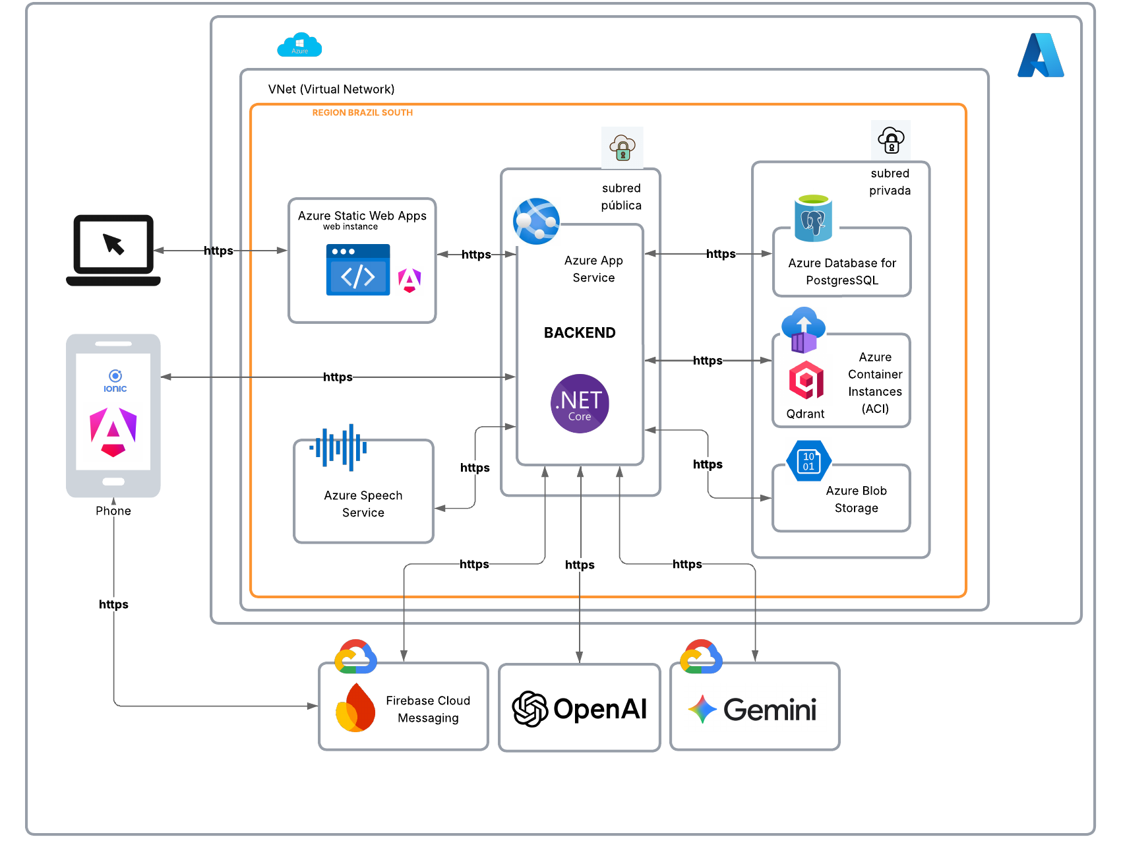
ARQUITECTURA

Slide 13
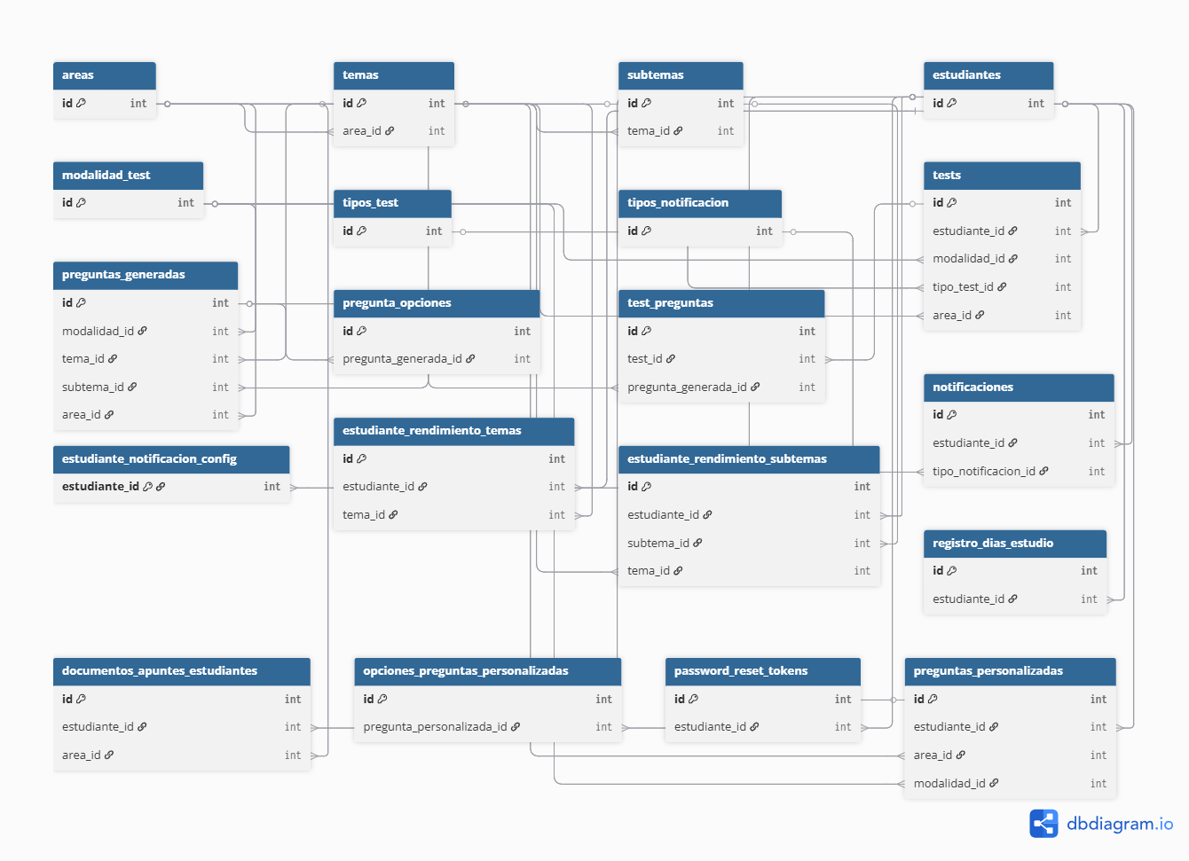
MODELO DE DATOS

Slide 14
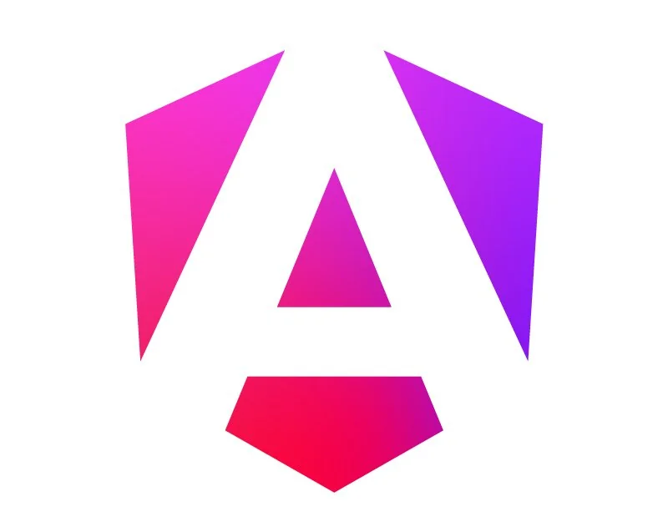



















TECNOLOGÍAS UTILIZADAS
Backend
Frontend
Servicios Nube
ASP.NET Core Web API
API REST
.NET Core 8.0
Framework backend
Entity
Framework Core
ORM
Angular 20
Framework principal
TypeScript
Lenguaje
Azure Database
Almacenamiento en la nube
Azure Speech Service
Text-to-Speech y Speech-to-Text
Azure Static Web Apps
Servicio de
Azure Container Instances
Servicio de ejecución de contenedores
Ionic/Capacitor
Desarrollo móvil
RxJS
Programación
reactiva
Azure App Service
Hosting del backend
Firebase Cloud Messaging
Servicio de notificaciones push
Azure Blob Storage
Almacenamiento en la nube
Herramientas
Base de datos
Librerías y Herramientas
GitHub
Jira
Canva
Figma
PostgreSQL
Base de datos relacional principal
Qdrant
Base de datos vectorial para IA
Langchain OpenAI
Generación de preguntas (GPT-4)
iText7 8.0.2 - DocumentFormat.OpenXml 3.0.1 -
GEMINI version
Supervisión y Correcciòn de preguntas (modelo)
NAudio 2.2.1
Procesamiento de audio

Slide 15

DEMOSTRACIÓN

Slide 16
RESULTADOS OBTENIDOS
Objetivos Cumplidos
MVP Completamente Funcional
Trabajo en Equipo
100% de las historias de usuario completadas
6 sprints ejecutados según planificación
Release 1 y 2 entregado a tiempo
Todas las funcionalidades principales implementadas
Integración exitosa con servicios de IA
Coordinación efectiva bajo metodología Scrum
Distribución equitativa de responsabilidades
Comunicación constante y colaborativa
Aprendizajes Técnicos
Calidad Técnica
Dominio de Angular y .NET Core
Experiencia con servicios de Azure
Integración de IA en aplicaciones móviles
Gestión de proyectos ágiles
Arquitectura escalable
Código documentado y versionado en Git
Buenas prácticas de desarrollo aplicada

Slide 17
OBSTÁCULOS
Presentados durante el desarrollo
Operacional
Desafíos Organizacionales
Integración de APIs de IA
Documentación exhaustiva y pruebas iterativas.
Optimización de costos
Implementación de caché y prompts optimizados.
Reconocimiento de voz
Configuración óptima Azure Speech Service.
Despliegue en Android
Permisos, compatibilidad de versiones y pruebas en dispositivos reales.
Coordinación de horarios
Daily meetings flexibles y comunicación asíncrona
Carga académica
Planificación realista en sprints
Curva de aprendizaje
Pair programming y documentación compartida

Slide 18
APRENDIZAJES CLAVE
Comunicación constante como factor crítico de éxito
Priorización de MVP funcional sobre funcionalidades complejas
Adaptación de Scrum al contexto académico
El trabajo colaborativo resultó más desafiante de lo esperado, poniendo de manifiesto la importancia de mejorar la coordinación y la comunicación dentro del equipo.

Slide 19
¿PREGUNTAS?

Slide 20
GRACIAS

